Slide 1

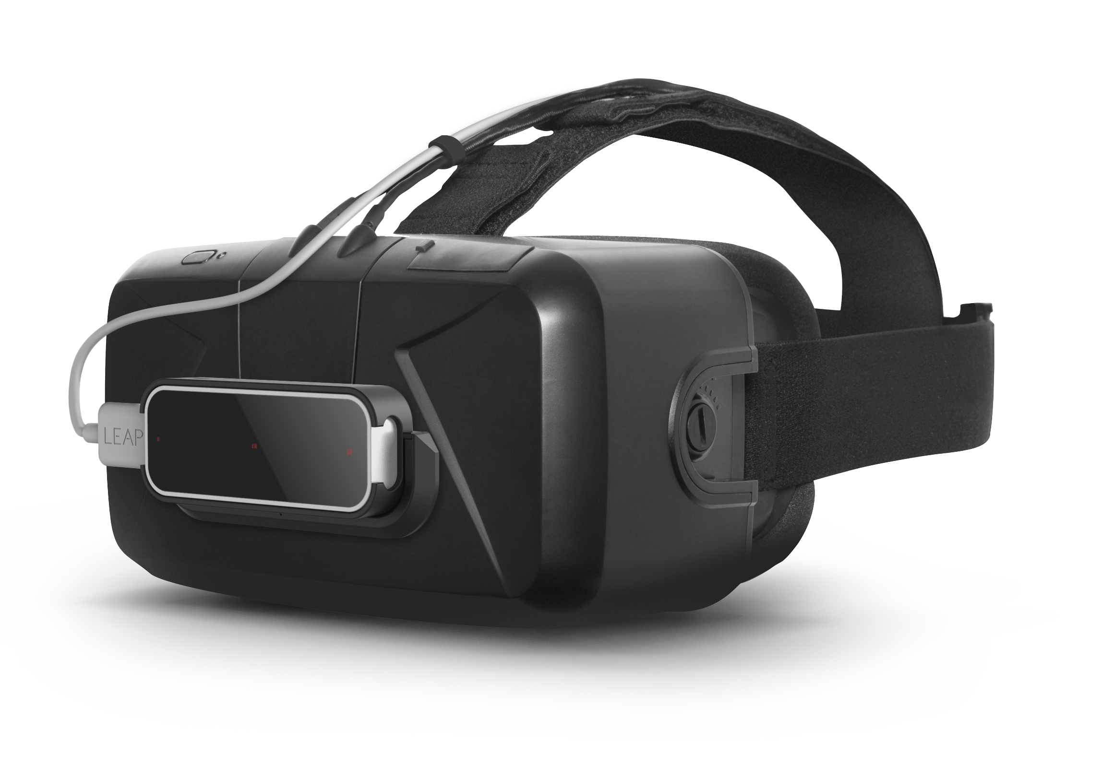
Zusammenfassung
Eines der faszinierendsten Entwicklungen unserer Zeit ist zweifelsohne das Aufkommen von VR (Vitual Reality) zu einem erschwinglichen Preis. Passend zu dieser Entwicklung finden auch zunehmend neue Peripherie-Geräte ihren Weg in den Markt.
In diesem Projekt wurde ein VR-Headset, die Oculus Rift, mit einem Sensor für einfache Handerkennung, der Leap Motion, gekoppelt, und damit eine immersive Applikation entwickelt, in der man sich durch die eigene Musiksammlung navigieren kann – alles in einer virtuellen Welt.
Untertitel Absatz/Block
Text & Bild
Die Applikation
Text & Bild
Bringing Your Hands Into Virtual Reality
Absolvent(en): | Simon Meer
Professor: | Urs Künzler
Experte: | Yves Petit-Pierre
Bachelor Thesis 2015 Studiengang Informatik

